Slide 1

大学物理规范作业
总（04）
刚 体

Slide 2
一、选择题
1.关于力矩有以下几种说法：（1）内力矩不会改变刚体对某个定轴的角加速度；（2）作用力和反作用力对同一轴的力矩之和必为0；（3）质量相等、形状和大小不同的两个刚体，在相同力矩的作用下，它们的角加速度一定相等。在上述说法中：
（B）
（A）只有（2）是正确的；
（B）（1）（2）是正确的；
（C）（2）（3）是正确的；
（D）（1）（2）（3）都是正确的；
（3）错。质量相等、形状和大小不同的两个刚体，转动惯量不同，在相同力矩的作用下，角加速度不相等。

Slide 3

2.如图所示，一匀质细杆可绕通过上端与杆垂直的水平光滑轴o旋转，初始状态为静止悬挂。现有一个小球自左方水平打击细杆，设小球与细杆之间为非弹性碰撞，则在碰撞的过程中对细杆与小球这一系统而言：
(A)只有机械能守恒
(B)机械能、动量、角动量均守恒
(C)只有对转轴O的角动量守恒
(D)只有动量守恒
（C）
分析：
（A）错。非弹性碰撞，机械能不守恒。
（B）错。轴上有外力，动量不守恒。
（C）对。外力矩为零，角动量守恒。

Slide 4

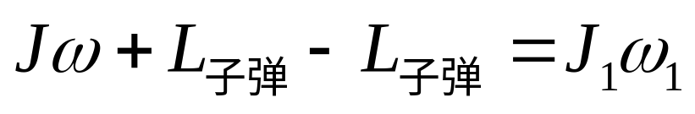
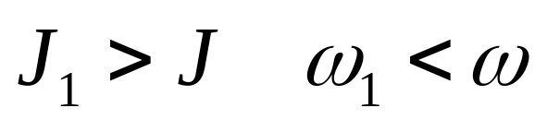
3.一绕固定水平轴0匀速转动的转盘，沿图示的同一水平直线从相反方向射入两颗质量相同、速率相等的子弹并留在盘中，则子弹射入转盘后的角速度
(A)增大 (B)不变 (C)减小 (D)无法确定
（C）
分析：
设转盘转动惯量为I，转盘和子弹共同的转动惯量为I₁。
合外力矩为零，系统角动量守恒。

Slide 5

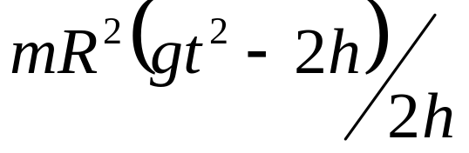

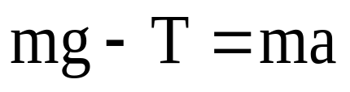
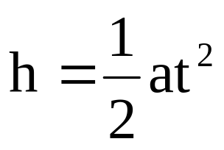
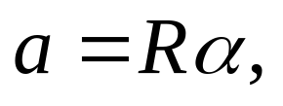
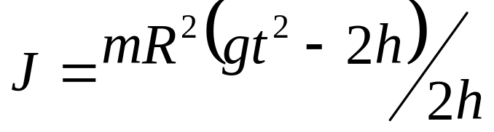
二、填空题
1.如图，半径为R，质量为M的飞轮，可绕水平轴o在竖直面内自由转动（飞轮的质心在o轴上）。轮沿上由轻绳系一质量为m的物块，若物块由静止下落距离为h时所需时间为t，则飞轮对o轴的转动惯量J= 。
分析：
对飞轮：
对m:
又因为
整理以上各式，得：

Slide 6
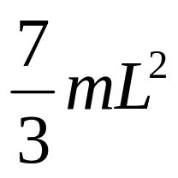
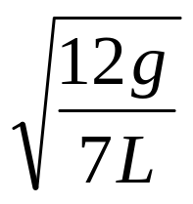
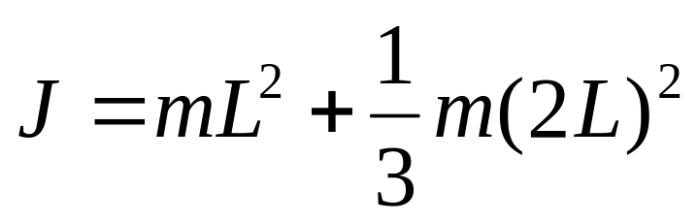
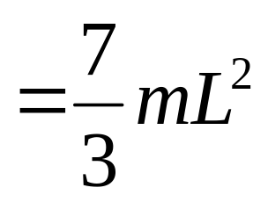

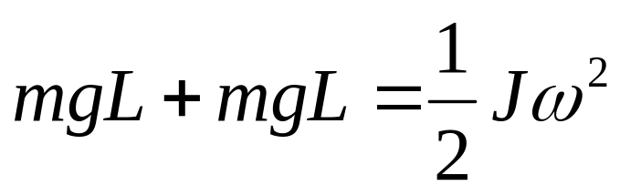
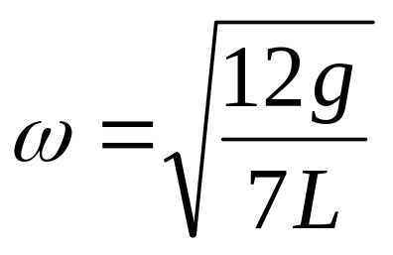
2.图中的细棒和小球的质量均为m，系统可绕o轴在竖直面内自由转动，则系统绕o轴的转动惯量是 。当系统从水平位置静止释放,转动到竖直位置时，细棒的角速度是 。
分析：
系统机械能守恒：

Slide 7
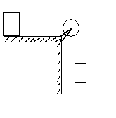
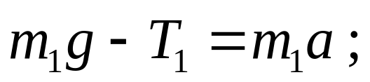
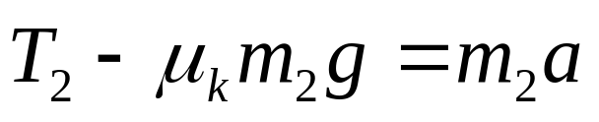
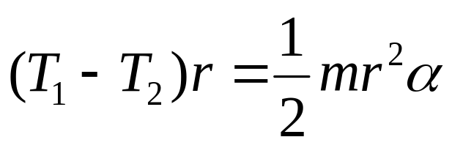

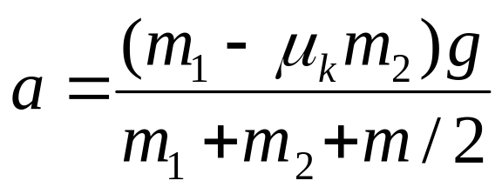
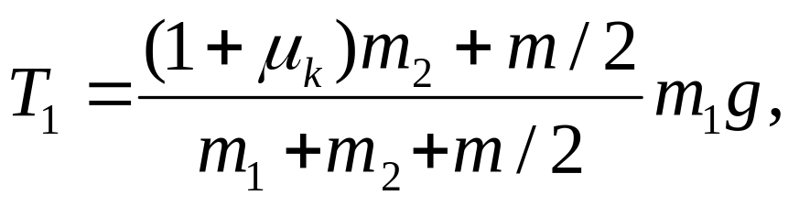
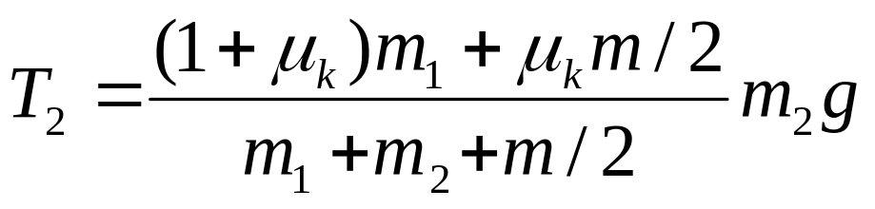
三、计算题
1. 如图所示,两个物体质量分别为m₁和m₂，定滑轮的质量为m，半径为r，可看作均匀圆盘，已知m₂与桌面间的摩擦系数为μ_{k}，求m₁下落的加速度和两段绳子中的张力各是多少？设绳子和滑轮间无相对滑动，滑轮轴的摩擦力忽略不计。
f
T₂
m
解：
m₂
T₁
m₁
联立解得：
G₁

Slide 8

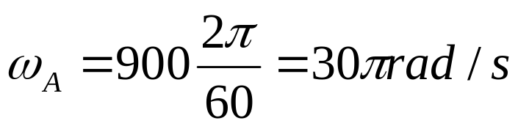
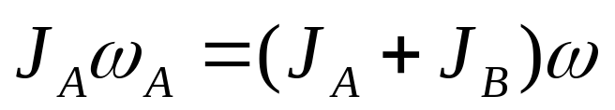
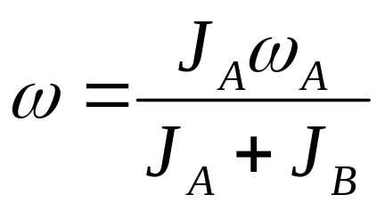
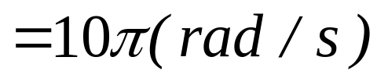
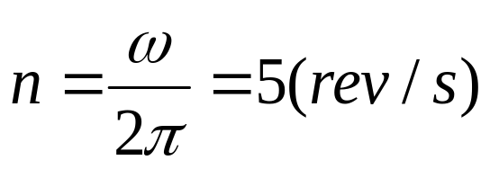
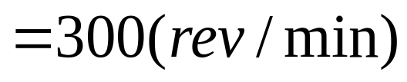
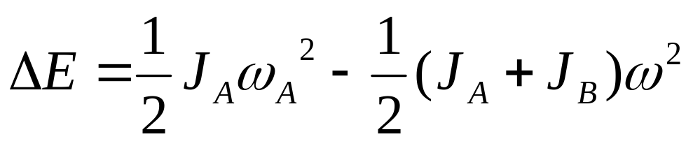

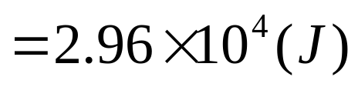
2.在工程上，两个轴线在中心连线上的飞轮A和B，常用摩擦啮合器C使它们以相同的转速一起转动，如图所示。设A轮的转动惯量为J_{A}=10kg·m²，B轮的转动惯量为J_{B}=20kg·m²，开始时A轮的转速为900rev/min，B轮静止。求（1）两轮对心啮合后的共同转速。（2）两轮啮合过程中机械能的变化。
解：
角动量守恒

